Slide 1


Jeudi 26 septembre 2024
Réunion citoyenne autour du partage et de l’écoute, merci pour votre bienveillance

Slide 2

Sujets proposés
    Accueil / Bienvenue
    Vie municipale :
        Budget communal
        Projets 2025
        Lotissements
        Voirie
    Vie intercommunale :
        SIVOS
        CDC Aunis Sud
    Elections municipales 2026
    Questions diverses
    Pot de l'amitié / Visite des associations
Réunion publique
26 septembre 2024

Slide 3


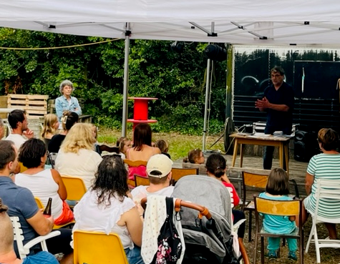
    Accueil / Bienvenue
Réunion publique
26 septembre 2024
    Présents, Absents et excusés
    Bienvenue aux nouveaux habitants
    Charte du Bien vivre ensemble

Slide 4
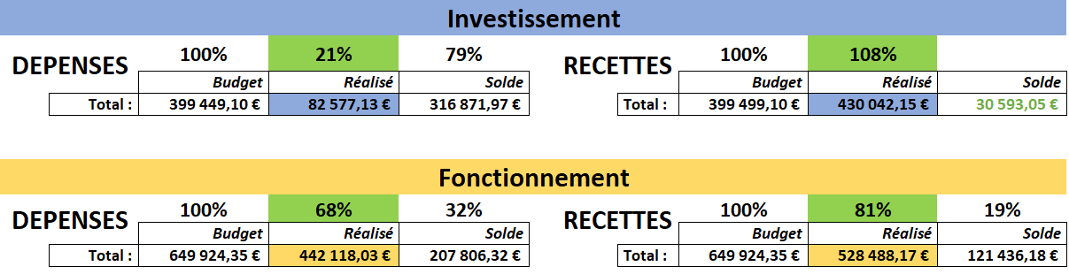
    Vie municipale : Situation comptable au 15/09/2024
Réunion publique
26 septembre 2024

Slide 5
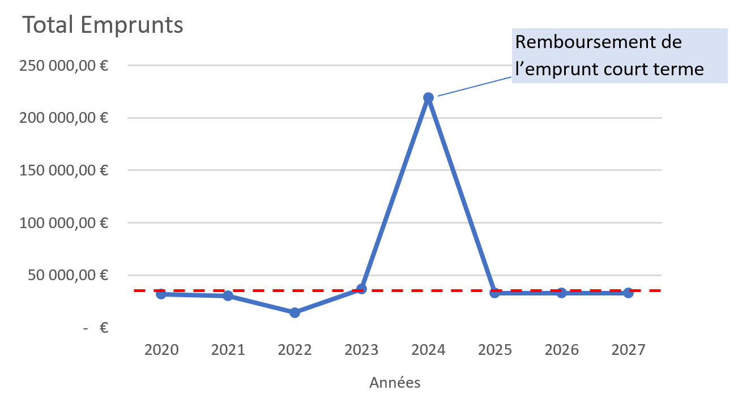
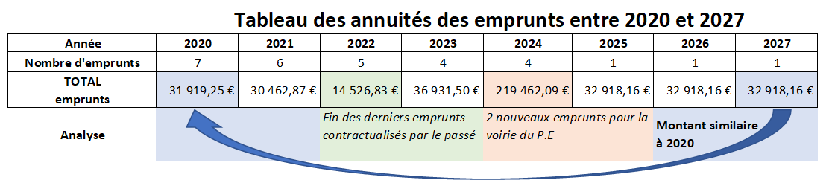
    Vie municipale : Mise en réseau d’alerte
Réunion publique
26 septembre 2024
Une alerte justifiée par un taux d’endettement élevé en 2022 lié aux travaux de voirie Rue du Stade et des Gros Hommes
Retour à la
« normale »

Slide 6
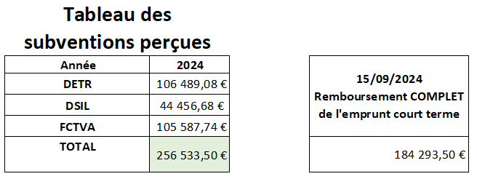





    Vie municipale : Recettes et partenaires privilégiés
Réunion publique
26 septembre 2024
    Remerciements à l’Etat, Monsieur le Préfet, Monsieur le Sous-Préfet, le Département et la Communauté de Communes Aunis Sud

Slide 7
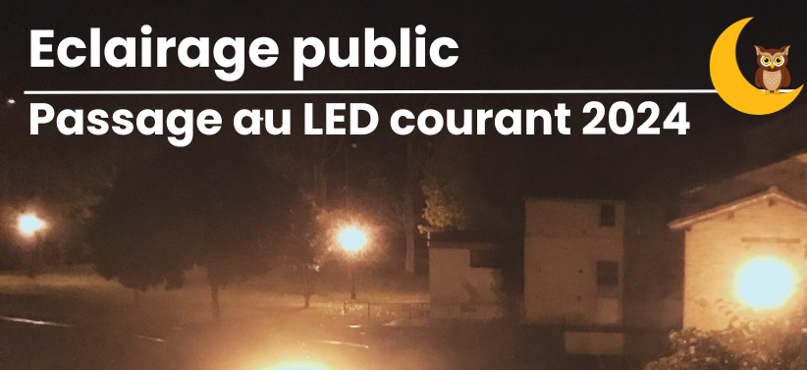
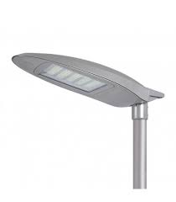
    Vie municipale : Baisse des dépenses
Réunion publique
26 septembre 2024
AOUT 2024
Subvention du Fonds Vert
BAISSE DES
FACTURES D’ENERGIES

Slide 8
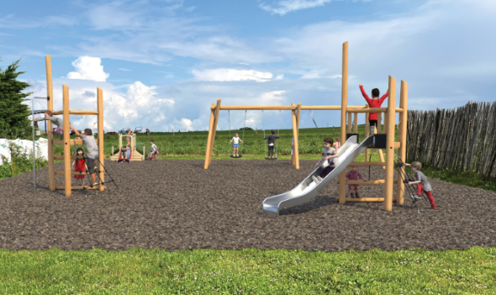
    Vie municipale : Budget 2025 raisonnable et adapté
    Coût total de l’opération : 43 792,72 €
    Aire de jeux pour enfants
Réunion publique
26 septembre 2024
Demandes de subventions au fonds de revitalisation et au Fonds concours de la CDC Aunis Sud

Slide 9
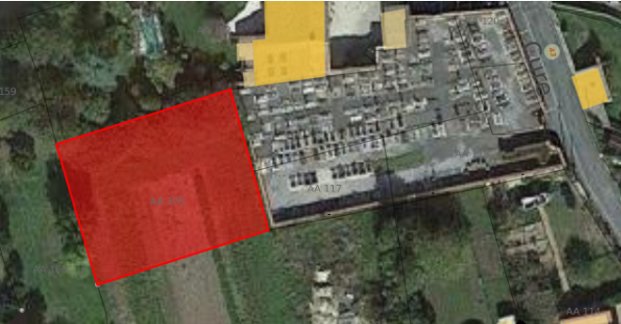
    Vie municipale : Budget 2025 raisonnable et adapté
    Achat parcelle + étude des sols : 6 221,50 €
    Clôture et aménagement : 10 000 € (estimation)
    Extension du cimetière
Réunion publique
26 septembre 2024
Demandes de subventions au Département

Slide 10
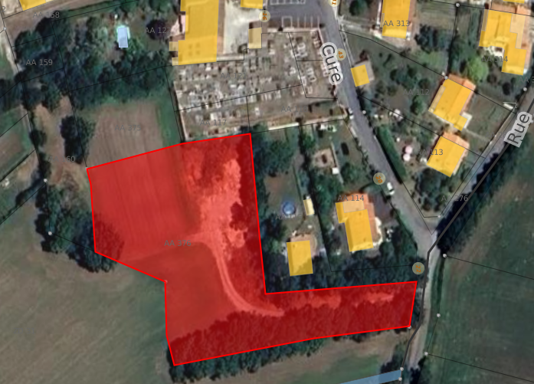
    Vie municipale : Budget 2025 raisonnable et adapté
    Achat d’une parcelle privée > 2 PROJETS :
Réunion publique
26 septembre 2024
    aire de stockage des déchets verts communaux
    maraîchage
Demandes de subventions au FEDER (fonds européens )

Slide 11
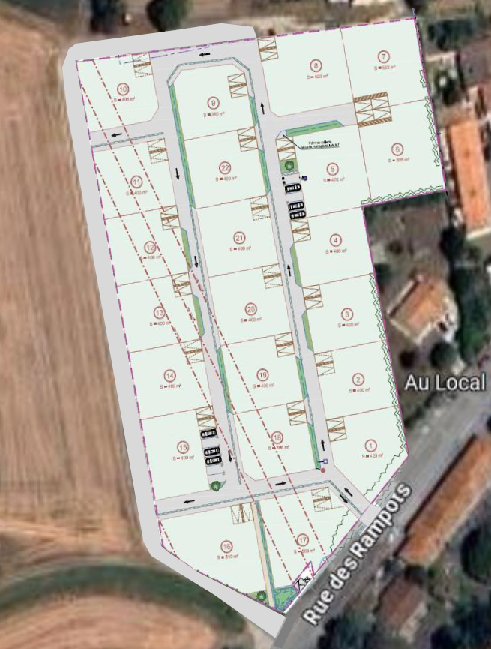
    Vie municipale : Recettes via les nouveaux lotissements
Réunion publique
26 septembre 2024
AUGMENTATION DES RECETTES DE TAXE FONCIÈRES
2022 / 2026
3 LOTISSEMENTS
Soit 78 logements
RENFORCEMENT DES EQUIPES COMMUNALES
Lotissement du Domaine des Garennes
(22 lots)

Slide 12
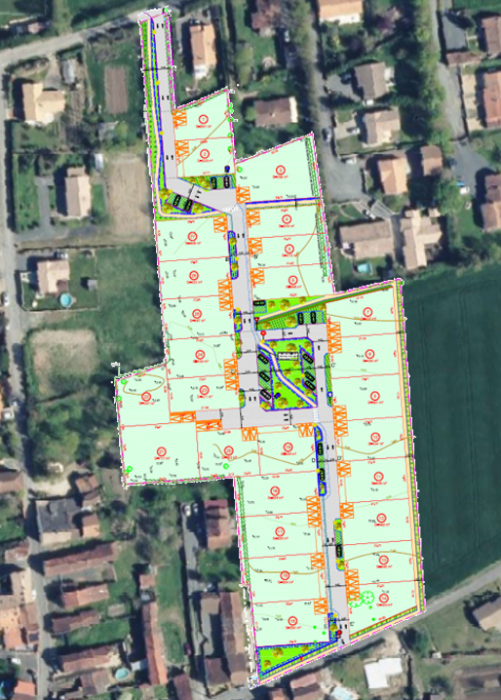
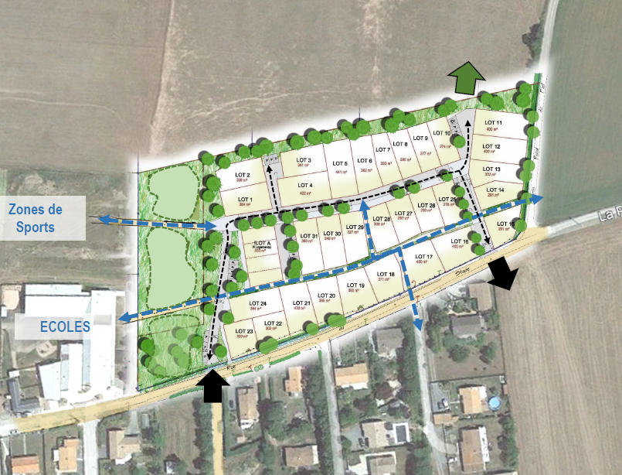
    Vie municipale : Recettes via les nouveaux lotissements
Rue du Stade
Réunion publique
26 septembre 2024
Rue du Stade
Route de la Preuille
Lotissement du Manège d’Equidés
(27 lots)
Lotissement de la Prairie
(29 lots)

Slide 13
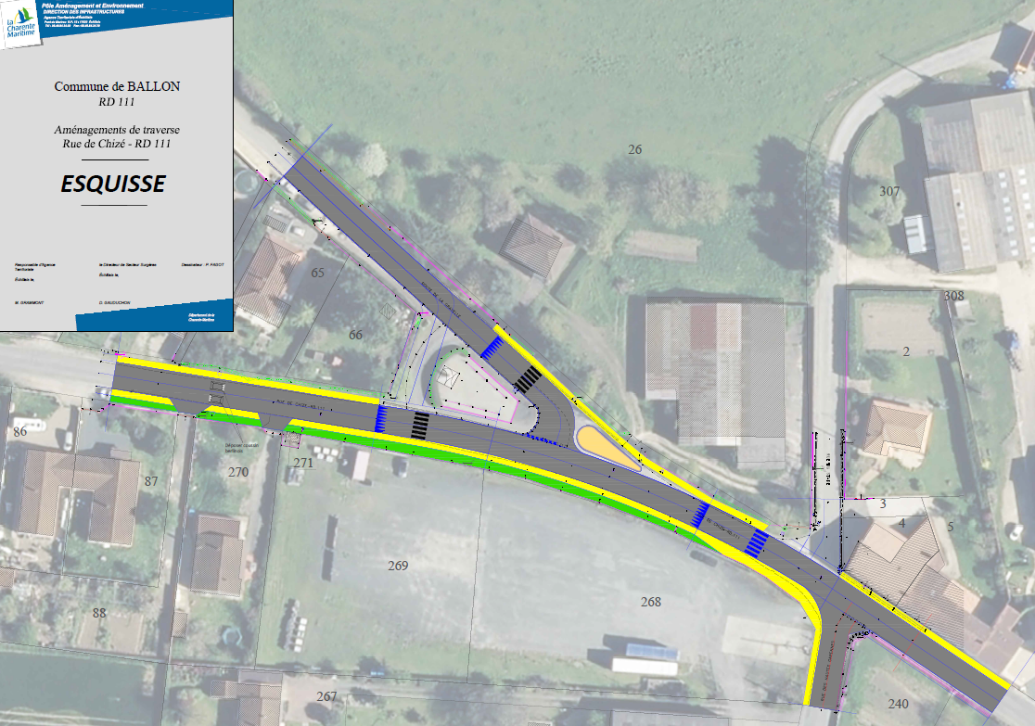
    Vie municipale : Voiries – en attente
Réunion publique
26 septembre 2024
Objectifs :
Sécurisation des cheminements (piétons et cycles) et des traversées, modération de la vitesse (plateau autour du monument), l’aménagement urbain s’étend sur 340 ml.
Cet aménagement est en lien avec la réalisation cette année, d’un pôle enfance Jeunesse sur la rue du Stade qui se connecte à la RD 111.
REPORT PAR LE DEPARTEMENT : date inconnue à ce jour

Slide 14
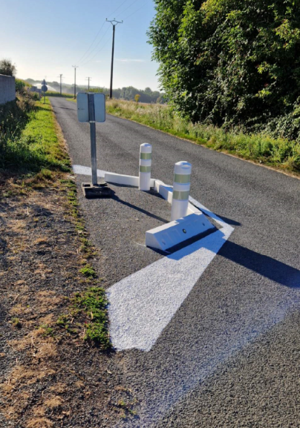
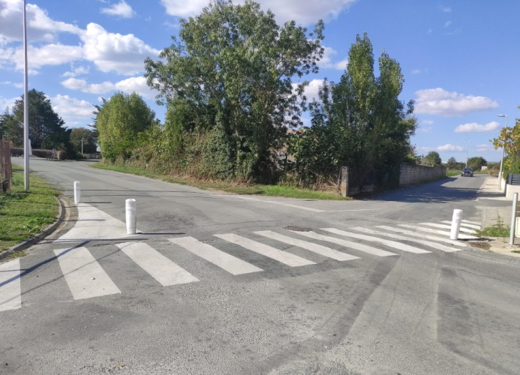
    Vie municipale : Voiries – aménagements
Réunion publique
26 septembre 2024

Slide 15


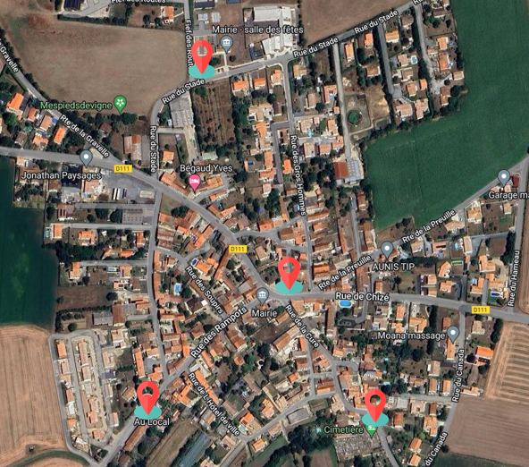
    Vie intercommunale : Gestion des déchets
Bornes de collectes collectives (biodéchets)
      Rue du Stade
      Rue de Chizé
      Rue des Rampots
      Rue de la Cure
Réunion publique
26 septembre 2024
Les nouveaux lotissements bénéficieront de bacs collectifs placés au niveau des sorties de ces derniers.
Rue du Stade
Les camions de collecte passeront une fois la rétrocession au domaine public actée.

Slide 16
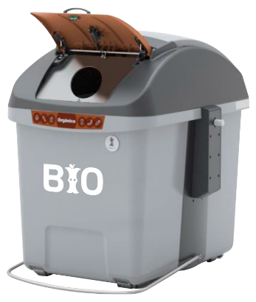
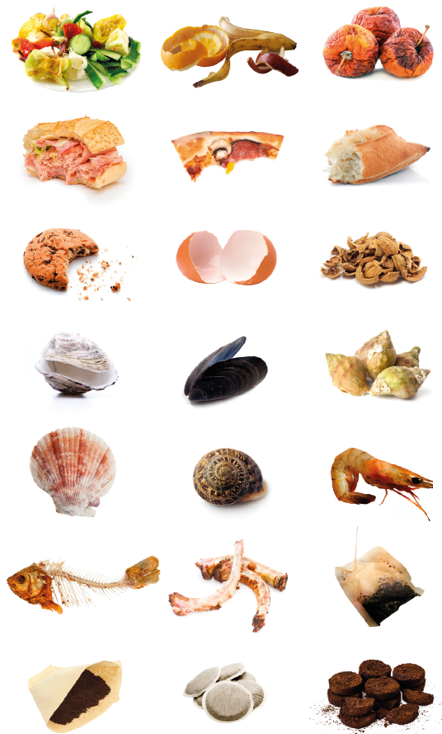
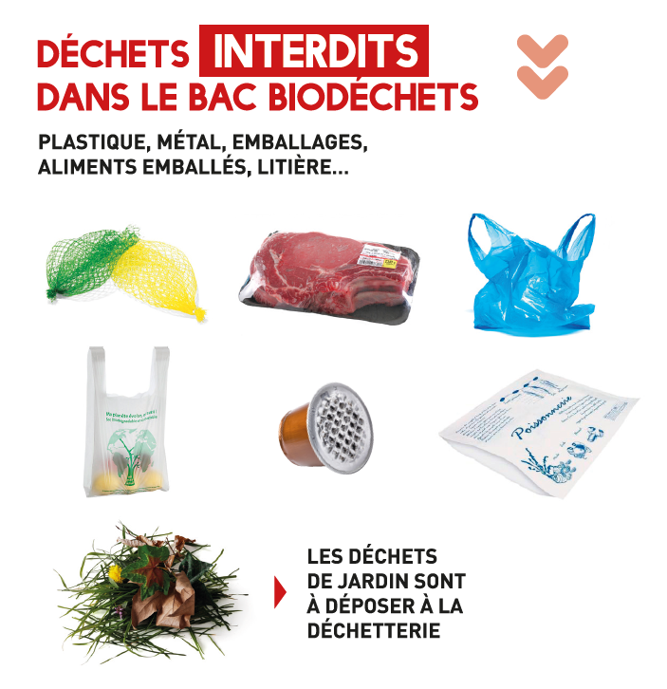
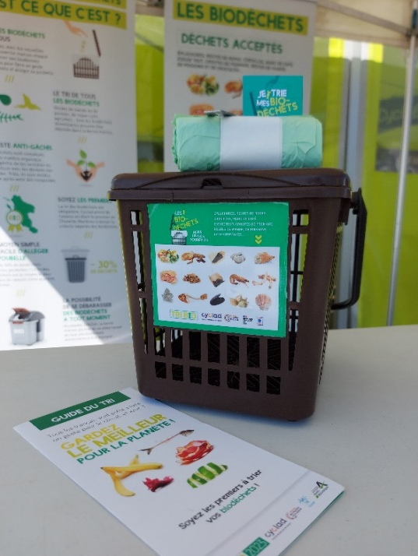
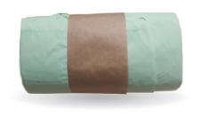
    Vie intercommunale : Gestion des déchets
DÉCHETS AUTORISÉS
Réunion publique
26 septembre 2024
Kit à retirer en mairie
Uniquement dans les sacs fournis :
Rue du Stade

Slide 17
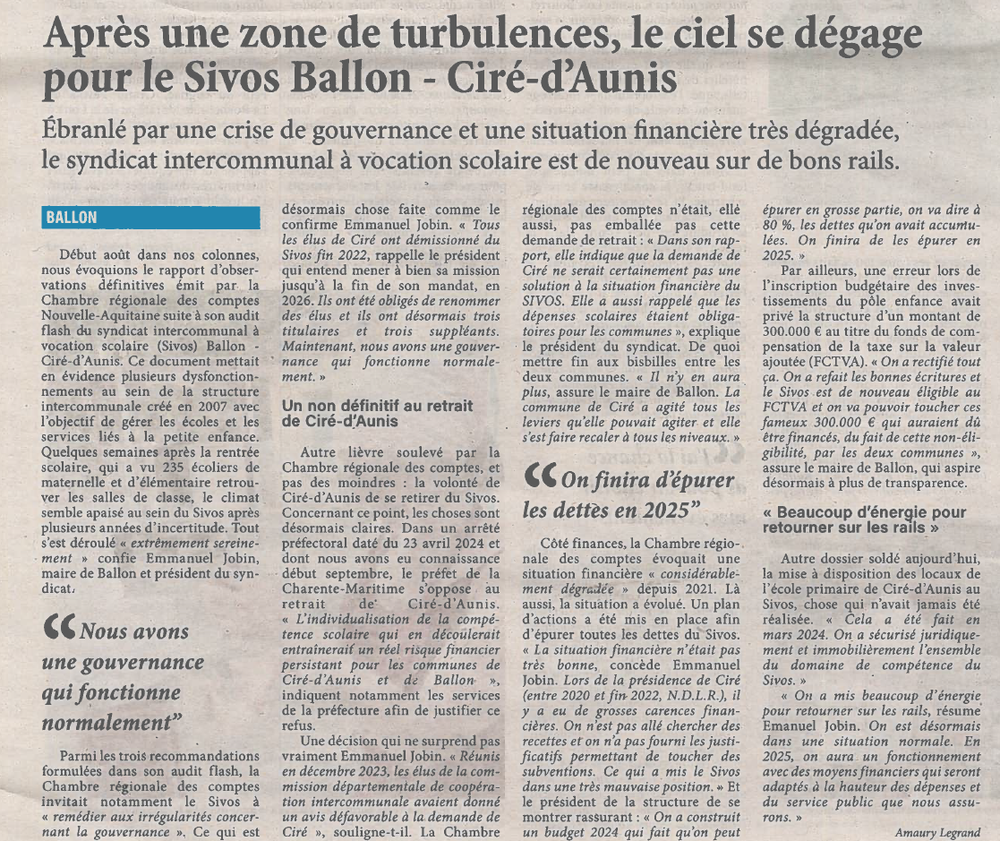
    Vie intercommunale : SIVOS Ballon / Ciré d’Aunis
Réunion publique
26 septembre 2024

Slide 18
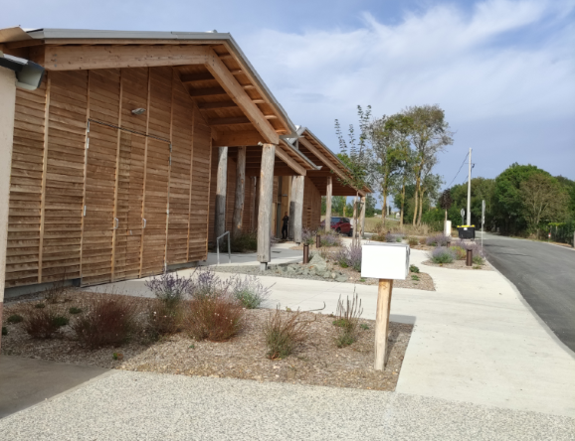
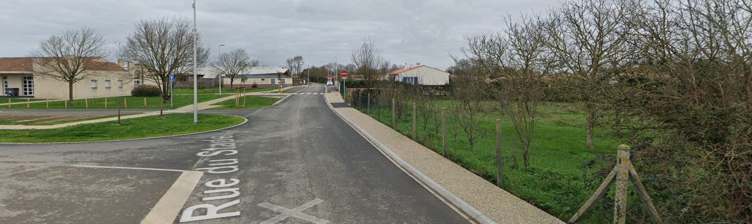
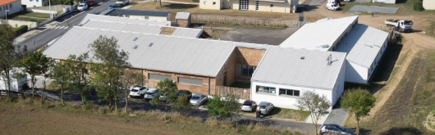
    Vie intercommunale : SIVOS Ballon / Ciré d’Aunis
    Inauguration du Pôle Enfance et de la voirie
Réunion publique
26 septembre 2024
Effectif rentrée 2024/2025 :
Ecole maternelle : 85 enfants
Ecole primaire : 148 enfants
Extrascolaire été 2024 : 88 enfants
Périscolaire : 103 enfants inscrits le matin
143 enfants inscrits le soir
Date à confirmer :
SAMEDI 30 NOVEMBRE – 10H30

Slide 19

    Elections municipales 2026
Un nouveau Maire pour demain…
Devenir mairesse ou maire, c'est être responsable, entre autres, de la sécurité, de l'aménagement, de la salubrité, des actes civils, de la vie associative, culturelle et du respect des lois et règlements au sein d'un territoire donné.
Réunion publique
26 septembre 2024
Il faut simplement :
être de nationalité française ;
avoir au moins 18 ans ;
être en possession de tous ses droits civiques ;
être inscrit sur la liste électorale de la commune, être domicilié dans la commune depuis au moins 6 mois ou être contribuable depuis 5 ans dans cette commune ;
ne pas occuper simultanément une fonction incompatible ou inéligible, comme juge, préfet ou militaire ;
déclarer sa candidature en préfecture ou sous-préfecture.

Slide 20
    Questions diverses
Réunion publique
26 septembre 2024
?
?
!!!
!!!
…

Slide 21














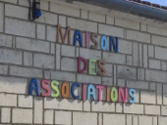

    Pot de l'amitié / Visite des associations
Réunion publique
26 septembre 2024
Pot de l’amitié
Produits issus de l’épicerie
du quotidien « Au Local »
ATELIER NUMÉRIQUES GRATUITS
Inscription auprès de Christelle Hardy, conseillère numérique
au sein de la CdC Aunis Sud.
Tour d’horizon des associations
Plusieurs stands de présentation dans la salle
06 23 07 18 72 / c.hardy@aunis-sud.fr

